Slide 1

Chimica analitica dei materiali – a.a. 2023_2024
Bianco Prevot Alessandra
Dipartimento di Chimica, Via Pietro Giuria 5
tel 0116705292 alessandra.biancoprevot@unito.it
Docenti co-titolari: Enrico Prenesti, Silvia Berto
Frequenza alle lezioni (in presenza): non obbligatoria, fortemente consigliata
Frequenza alle esercitazioni in aula e in laboratorio: obbligatoria
NECESSARIO ISCRIVERSI ALLE ESERCITAZIONI IN LABORATORIO
L’attività in laboratorio in presenza verrà organizzata in gruppi di 4-5 studenti; molto utile disporre di un PC portatile individuale per la raccolta dei dati in laboratorio.
Obbligatorio stilare una relazione dell’attività di laboratorio da consegnarsi ai docenti al termine del laboratorio (possibilmente entro due settimane).
Esame orale individuale, sugli argomenti trattati a lezione e sulle esercitazioni di laboratorio, inclusa la discussione della relazione.

Slide 2
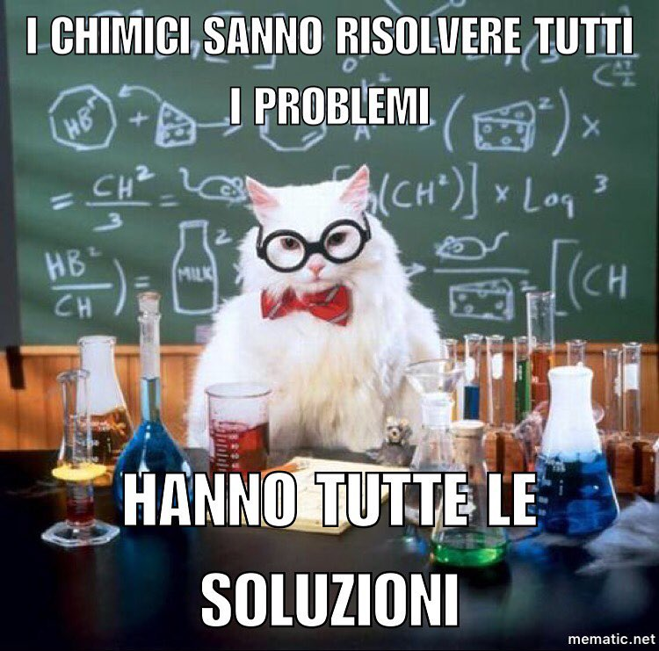
CHIMICA ANALITICA
Conoscenza degli equilibri che regolano il sistema in esame
Analisi chimica come “risoluzione di un campione nei suoi componenti e loro quantificazione”*
analitici
*Analisi QUALITATIVA
Analisi QUANTITATIVA
….Che differenza c’è?

Slide 3
Le misurazioni chimiche
SI - UNITÀ DEL SISTEMA INTERNAZIONALE.
Il Sistema Internazionale di unità di misura, abbreviato in SI (Système International d'Unités), è stato introdotto nel 1960 dalla 11^ Conferenza Generale dei Pesi e Misure e perfezionato dalle Conferenze successive.
Dal 1 gennaio 2000 è obbligatorio utilizzare in Italia le unità di misura del Sistema Internazionale (SI).
Esso è basato su sette unità fondamentali, metro, chilogrammo, secondo, ampere, kelvin, mole, candela, con le quali vengono definite le unità derivate.
Queste unità sono state scelte in modo tale ed in numero tale da poter rappresentare in modo non ambiguo qualunque grandezza fisica che si voglia misurare.
Il SI, inoltre, definisce una sequenza di prefissi da premettere alle unità di misura per identificare i loro multipli e sottomultipli.
Il Sistema Internazionale è un sistema coerente, in quanto le sue unità derivate si ricavano come prodotto di unità fondamentali.

Slide 4
Grandezza | Unità SI
 | nome | simbolo
Lunghezza | metro | m
Massa | kilogrammo | kg
Tempo | secondo | s
Intensità di corrente elettrica | ampere | A
Temperatura termodinamica | kelvin | K
Quantità di sostanza | mole | mol
Intensità luminosa | candela | cd
Grandezza | Unità SI |  | Espressione in funzione di altre | Espressione in funzione delle unità SI
 | Nome | Simbolo | unità SI | Fondamentali
Frequenza | hertz | Hz |  | s⁻¹
Forza | newton | N |  | m·kg·s⁻²
Pressione | pascal | Pa | N/m² | m⁻¹·kg·s⁻²
Energia, lavoro, quantità di calore | joule | J | N·m | m²·kg·s⁻²
Potenza, flusso Energetico | watt | W | J/s | m²·kg·s⁻³
Carica elettrica | coulomb | C |  | s·A
Potenziale elettrico, tensione elettrica | volt | V | W/A | m²·kg·s³·A⁻¹
Unità derivate dotate di nomi propri

Slide 5
Multipli e sottomultipli
1 000 000 000 000 | 10¹² | tera | T
1 000 000 000 | 10⁹ | giga | G
1 000 000 | 10⁶ | mega | M
1 000 | 10³ | kilo | k
100 | 10² | etto | h
10 | 10¹ | deca | da
0,1 | 10⁻¹ | deci | d
0,01 | 10⁻² | centi | c
0,001 | 10⁻³ | milli | m
0,000 001 | 10⁻⁶ | micro | μ
0,000 000 001 | 10⁻⁹ | nano | n
0,000 000 000 001 | 10⁻¹² | pico | p
Il prefisso precede l'unità di misura con la quale forma il multiplo e sottomultiplo; non può essere usato da solo, né si possono usare due prefissi consecutivi. Si scriverà 1 nm e non 1 mmm, 1pF e non 1mmF. Il simbolo del prefisso è scritto con carattere diritto come il simbolo delle unità, non si lasciano spazi, né si interpone il punto tra i due simboli:
1000 V = 10³ V = 1kV 0,000 001 s = 1 x 10⁻⁶ s = 1 ms

Slide 6

Definizioni relative ai metodi di analisi chimica
Campione: soluzione (o solido) da analizzare. Ad esempio, se si vuole determinare il contenuto di titanio in una lega, il campione è una porzione di questa lega.
terminologia
Analita: sostanza da analizzare. Nell’esempio precedente, il titanio.
Matrice: tutte le altre sostanze presenti nel campione. Nell’esempio precedente, tutte le sostanze presenti nella lega da analizzare, a parte il titanio.
Classificazione dei metodi analitici.
Esistono decine di migliaia di metodi analitici, che vengono usati per le più svariate applicazioni. Una classificazione un po’ approssimativa li divide in tre classi.
1) metodi chimici. Tali metodi sono basati su reazioni chimiche, quasi sempre equilibri in soluzione acquosa, e non richiedono strumentazione all’infuori della normale vetreria da laboratorio.
2) metodi chimico-strumentali. Tali metodi sono sempre basati su reazioni chimiche, ma richiedono anche una strumentazione più o meno complicata per ottenere il dato richiesto.
3) metodi strumentali. Tali metodi non si basano su reazioni chimiche e richiedono uno strumento.

Slide 7
Definizioni relative ai metodi di analisi chimica
Un metodo può essere utilizzabile alternativamente per determinare cosa è presente in un certo campione, oppure per determinare quanto c’è di una certa sostanza. Il primo tipo di analisi viene generalmente denominato qualitativo, mentre il secondo è quantitativo.
Analisi QUALITATIVA ( cosa c’è)
Analisi QUANTITATIVA (quanto ce n’è)
Metodi assoluti
Metodi comparativi
Un metodo di analisi si definisce ELEMENTARE, NON perché è semplice da eseguire ma perché mi fornisce come risultato la composizione in termine di elementi presenti nel campione e non di sostanze composte o specie in cui l’elemento può essere presente

Slide 8
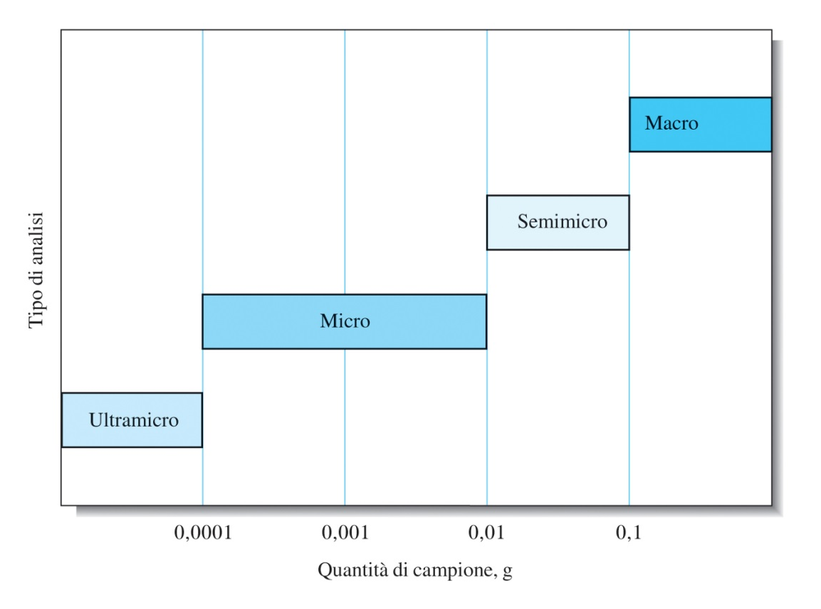
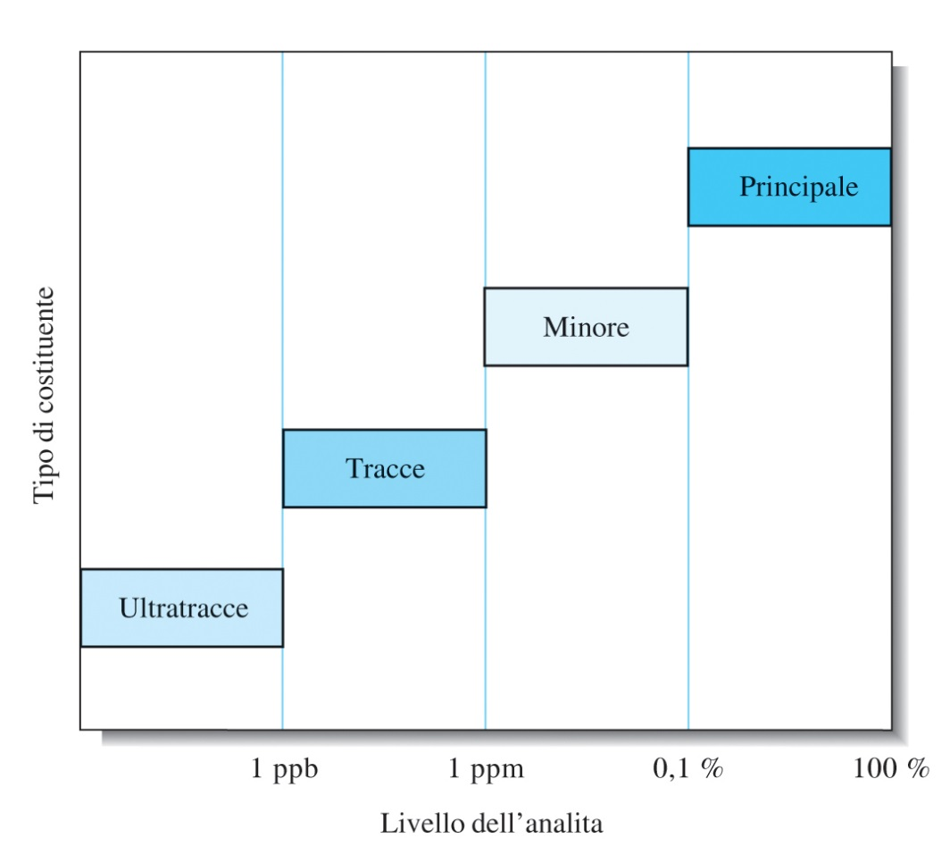
Classificazione dell’analisi in base alla quantità di campione
Classificazione dei tipi di costituenti in base al livello di concentrazione dell’analita

Slide 9
Espressione della concentrazione di una soluzione
Molarità (moli di soluto per litro di soluzione), M
Molalità (moli di soluto per kg di solvente), m
Composizione percentuale: w/w (w=weight, massa) v/v (v=volume) o w/v, %
Parti per milione, ppm
Parti per bilione, ppb

Slide 10


Composizione % (w/w or v/v)
Una soluzione di etanolo al 95% (w/w) contiene 95 g di etanolo per 100 g di soluzione.
Domanda: se si tratta di una soluzione acquosa, quanti saranno i g di acqua per 100 g di soluzione?

Slide 11


ppm, parti per milione
ppm corrisponde anche a mg/L o µg/mL se la densità della soluzione è 1.0 g/mL.
Una soluzione acquosa che sia 1000 ppm in Cu contiene 1000 mg di Cu per per litro di soluzione (ovvero 1000 µg per mL).

Slide 12
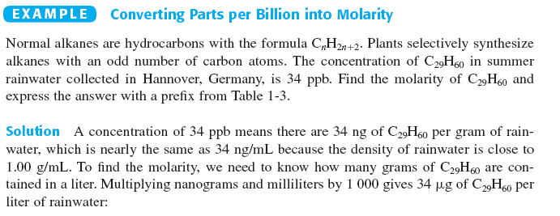
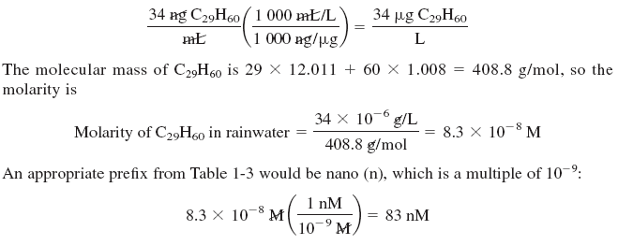
Conversione tra unità di misura di concentrazione
N.B.: specificare sempre le unità di misura per evitare errori anche banali!!!

Slide 13
Preparazione di soluzioni – La diluizione
Per calcolare le quantità di reagenti necessarie per preparare una soluzione mediante diluizione di una soluzione concentrata si utilizza la relazione
(M_{conc})(V_{conc}) = (M_{dil})(V_{dil})
questo corrisponde all’uguaglianza tra le moli di soluto prelevate dalla soluzione concentrata e introdotte nella soluzione diluita.

Slide 14
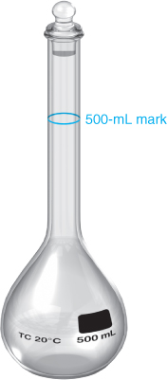
Preparazione di soluzioni – Esercizio
Quante moli di CuCl₂∙5H₂O sono contenute in 500 mL di una soluzione 1000,0 ppm in Cu?
Quanti grammi di CuCl₂∙5H₂O servono per prepararla?
Quanti millilitri di una soluzione di CuCl₂∙5H₂O a 10000 ppm?
(MM di CuCl₂∙5H₂O = 224.53 g/mol)
(MM di Cu = 63.546 g/mol)

Slide 15
Preparazione di soluzioni – Esercizio
Quanti mL di HCl concentrato servono per preparare 500 mL di una soluzione 0.250 M in HCl?
(M_{conc})(V_{conc}) = (M_{dil})(V_{dil})
Devo conoscere la molarità di HCl concentrato.
HCl concentrato (MM = 36.46 g/mol) è al 37.2% (w/w) in HCl e ha una densità 1.188 g/cm³

Slide 16
Calcolo della molarità di HCl concentrato
}
c = 37.2% = 37.2 gHCl / 100 g_{soln}
MM = 36.46 g/mol
ρ = 1.188 g/cm³
x
x
x
M_{conc} HCl = 12.1 M = 12.1 mol/L
Calcolo la diluizione di HCl concentrato
(M_{conc})(V_{conc}) = (M_{dil})(V_{dil})
(12.1M)(V_{conc}) = (0.250 M)(500 mL)
V_{conc} = (0.250 M)(500 mL / (12.1 M)
V_{conc} = 10.33 mL

Slide 17
Esercizio
Una lega metallica contiene 350 ppm di Ni. Quanti mg ne devo prelevare per ottenere 50 ml di una soluzione a 10 ppm in Ni?
0.050 L x 10 mg/L= 0.5 mg di Ni nella soluzione
0.5 mg x1/350 Kg/mg =0.001428 Kg= 1.428 g di lega

